Slide 1
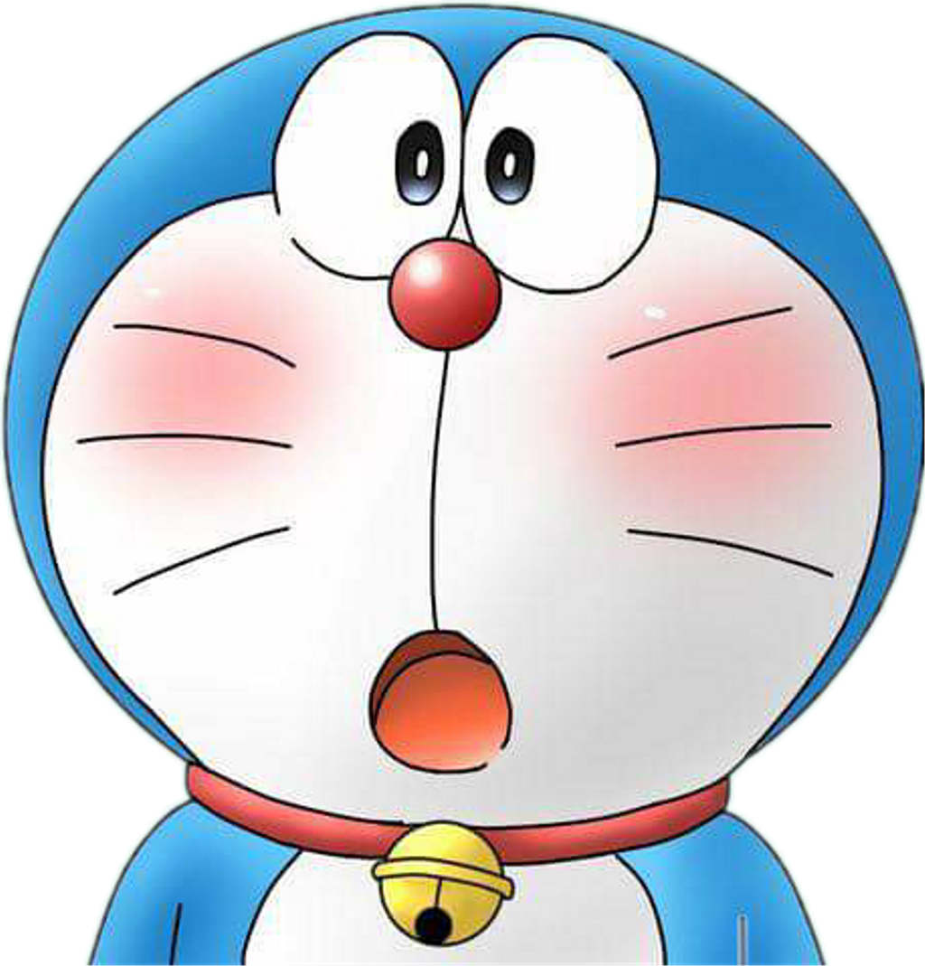
DORAEMON
โดราเอม่อน

Slide 2
หน้าหลัก

Slide 3
ประวัติ
อื่นๆ
สื่อ
ผู้จัดทำ
ตัวละคร
นักพากย์
ของวิเศษ

Slide 4
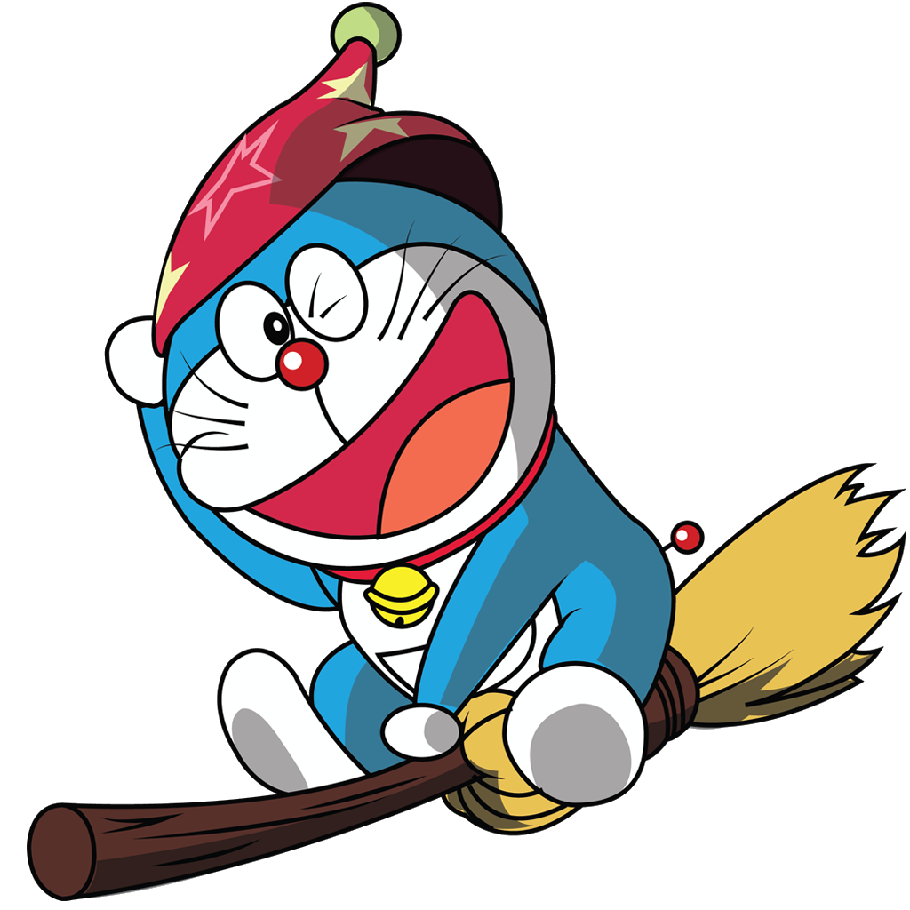
โดราเอม่อน หรือ โดเรม่อน
เป็นหนังสือการ์ตูนญี่ปุ่นชุด เขียนและวาดโดยฟูจิโกะ ฟูจิโอะ ซึ่งเป็นนามปากกาของ ฮิโรชิ ฟูจิโมโตะ กับ โมโต อาบิโกะ เรื่องราวของหุ่นยนต์แมวชื่อโดราเอมอน โดยฟูจิโกะ ฟูจิโอะ

Slide 5
ประวัติของโดราเอม่อน
วันที่ 3 กันยายนของทุกปีก็เป็นวันธรรมดาเหมือนทุกวัน แต่วันนี้กลับเป็นวันพิเศษของแมวสีฟ้าหรือที่เพื่อนๆ รู้จักกันก็คือ โดราเอม่อน (Doraemon) ที่เป็นตัวการ์ตูนยอดนิยมของผู้คนทั่วโลก เนื่องจากวันที่ 3 กันยายนั้นเป็นวันคล้ายวันเกิดของโดราเอม่อน วันนี้เราจึงรวบรวมประวัติโดราเอม่อนมาให้ทุกคนได้อ่าน “การ์ตูนโดราเอม่อน” ถูกสร้างขึ้นมาโดยฝีมือของนักวาดการ์ตูนชาวญี่ปุ่นสองคนที่ใช้นามปากการ่วมกันว่า ฟุจิโกะ ฟุจิโอะ โดยได้รับแรงบันดาลใจมาจากแมวจรจัด ตุ๊กตาล้มลุกและไทม์แมชชีน ซึ่งในเดือนพฤศจิกายน พ.ศ. 2512 พวกเขาทั้งสองคนได้ลงโฆษณาในวารสารการ์ตูนฉบับปีใหม่ว่า ตัวการ์ตูนใหม่ของพวกเขานั้นจะออกมาจากลิ้นชักทั้งๆ ที่ในขณะนั้นพวกเขาก็ยังไม่มีไอเดียเกี่ยวกับเรื่องนี้เลย จนแล้วจนเล่าพวกเขาก็ยังคิดไม่ออกว่าจะเขียนมันออกมายังไง
คลิกเพื่อดูต่อ

Slide 6
ประวัติของโดราเอม่อน(2)
จนใกล้ถึงเวลาส่งต้นฉบับฮิโรชิหนึ่งในนักเขียนการ์ตูนคิดว่าถ้ามีไทม์แมชชีนคงจะดีเพราะว่าเขาจะย้อนกลับไปแก้ไขเรื่องอดีตและไม่ลงโฆษณาไปแบบนั้น วันหนึ่งเขาเผลอหลับไปด้วยความอ่อนเพลียหลังจากที่โมโหตัวเองที่คิดเรื่องนี้ไม่ออกซักที พอสะดุ้งตื่นขึ้นมาเขาก็ตกใจรีบวิ่งลงบันได้แล้วไปสะดุดกับตุ๊กตาล้มลุกญี่ปุ่นของลูกสาว ฮิโรชิจึงเกิดไอเดียที่จะเอาตุ๊กตาล้มลุกมาโยงเข้าแมวจรจัดที่แอบเข้ามาในบ้านเขาบ่อยๆ โดยเขาตั้งชื่อให้ตัวการ์ตูนแมวของเขาว่าโดราเอม่อน (ในภาษาญี่ปุ่นเขียนว่า ドラえもん อ่านออกเสียงว่าโดะระเอะมง) โดยชื่อนี้มาจากคำว่า โดราเนโกะ แปลว่าแมวหลงทาง และเอม่อน ที่เป็นคำต่อท้ายชื่อของเด็กผู้ชายในสมัยก่อน หมายถึงแมวที่คอยช่วยเหลือเด็กชายที่ไม่ค่อยจะได้เรื่อง

Slide 7
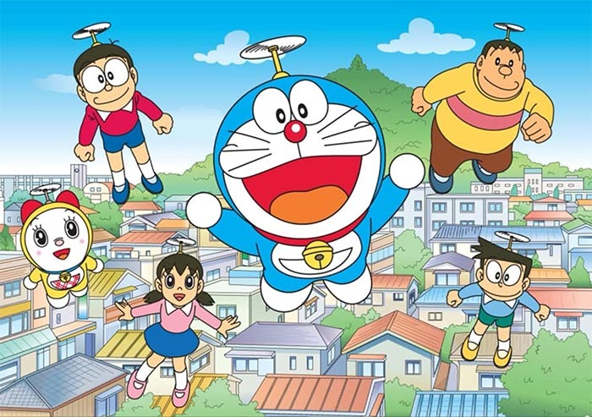
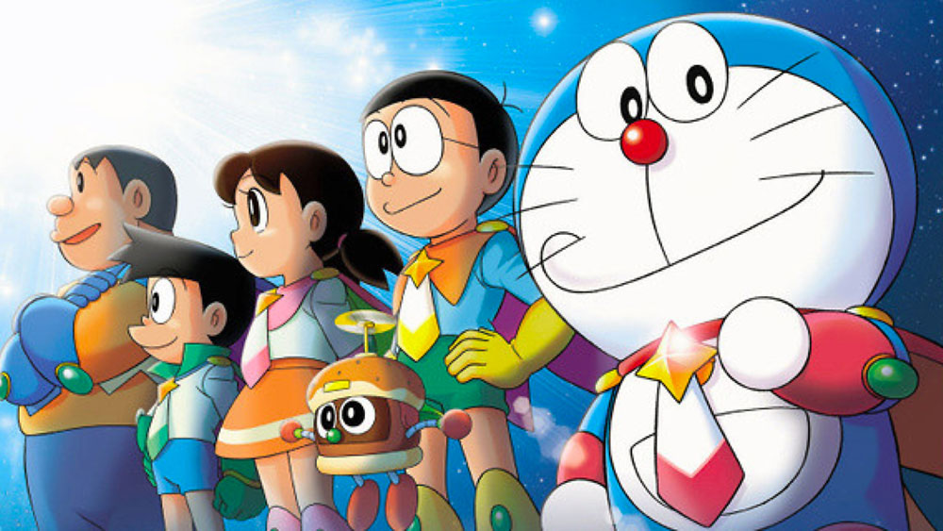
สื่อโดราเอม่อน
มี 3 สื่อ
1.ฉบับมังงะ
2.ฉบับการ์ตูนทีวี(อนิเมะ)
3.ฉบับภาพยนต์และโดราเอม่อนตอนพิเศษ
โดราเอม่อนเดอะมูฟวี่ มี 43 ตอน
คลิกเพื่อดูรายชื่อตอน

Slide 8
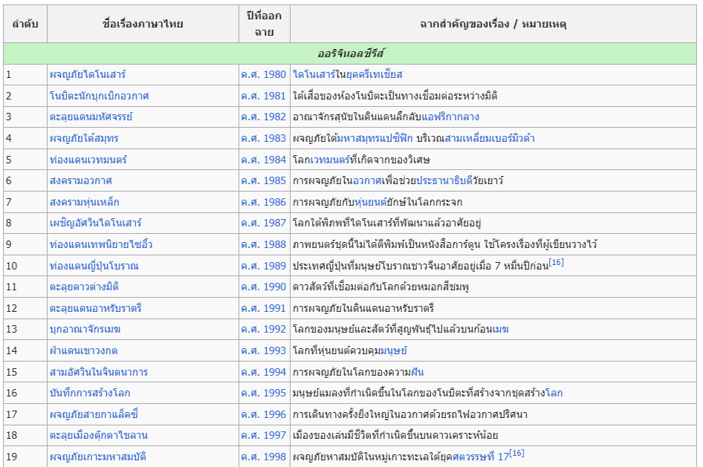
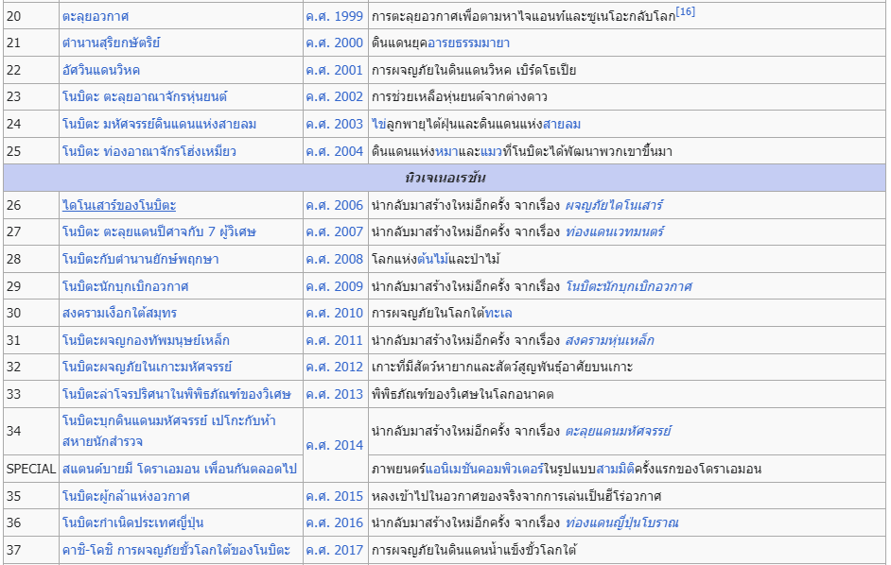
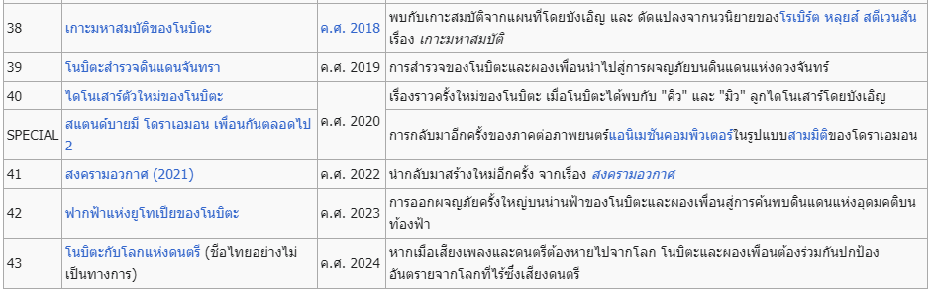

Slide 9
ตัวละคร
โดราเอมอน (Doraemon)
โดราเอมอนหรือโดเรมอน เป็นหุ่นยนต์แมวจากโลกอนาคตกลับมาช่วยเหลือโนบิตะ โดยเซวาชิผู้เป็นเหลนของโนบิตะเป็นผู้ส่งมาดูแลโนบิตะ โดเรมอนกลัวหนูมากเพราะเคยโดนหนูกัดหูจนต้องตัดหูทิ้ง ชอบกินโดรายากิเนื่องจากตอนที่อยู่โลกอนาคตยังไม่มาหาโนบิตะ โดเรมอนได้รับโดรายากิกับแมวผู้หญิงตัวหนึ่งซึ่งน่ารักมาก โดเรมอนจึงชอบเป็นพิเศษและเขาจะมีอารมณ์โกรธทันทีเมื่อมีใครเรียกเขาว่า "แรคคูน" หรือ "ทานูกิ“
โนบิตะ (Nobita)
เด็กชายไม่เอาไหน ทั้งเรื่องการเรียนและกีฬา มีนิสัยขี้เกียจและชอบนอนกลางวัน สอบก็ได้ 0 คะแนนทุกครั้งแต่ก็มีความสามารถด้านยิงปืนและพันด้าย เป็นคนมีน้ำใจและมีนิสัยดี ชอบชิซูกะมานานและมักถูกไจแอนท์กับซูเนโอะรังแกเป็นประจำแต่ก็เปลี่ยนเป็นคนละคนเมื่อโดเรมอนไม่ได้อยู่กับเขาแล้ว เขาจะมีอารมณ์ไม่พอใจเมื่อเดคิสุงิอยู่ใกล้กับชิซูกะเพราะคิดว่าชิซูกะแอบชอบเดคิสุงิแต่ถึงอย่างไรก็ตามในอนาคตก็ได้แต่งงานกับโนบิตะอยู่ดีแต่ถ้าเรื่องของวิเศษโนบิตะจะปิ้งไอเดียอะไรพิเรนพิเรนหรืออะไรที่มีประโยชน์นั้นก็แล้วแต่ที่โนบิตะคิดได้
ชิซูกะ (Shizuka)
เด็กสาวน้ำใจดี เธอเป็นที่รักของทุกคน ชอบการอาบน้ำเป็นอย่างมากและชอบเล่นไวโอลิน (เล่นได้แย่มาก) แต่มีความสามารถด้านเปียโน เธอเป็นเด็กสาวที่โนบิตะแอบชอบและชิซูกะยังชอบกินสปาเก็ตตี้และมันเผาเป็นพิเศษ ในอนาคตเธอก็ได้แต่งงานกับโนบิตะ
คลิกเพื่อดูต่อ

Slide 10
ตัวละคร(2)
ซึเนโอะ (Suneo)
เด็กขี้อวดประจำโรงเรียน ฐานะดีและเป็นเพื่อนซี้กับไจแอนท์ ผู้มีฐานะทางบ้านดีที่สุดในกลุ่ม มีนิสัยชอบคุยโม้ ชอบพูดยกยอ ขี้ประจบและชอบเอาของมาอวดให้เพื่อนๆ อิจฉาแต่ก็มักโดนไจแอนท์แย่งไปตลอดแต่ก็พร้อมที่จะเจออันตรายกับพวกเพื่อนๆ ได้ในตอนที่เป็นภาพยนตร์ มักจะวางแผนกับไจแอนท์เพื่อแกล้งโนบิตะ
ไจแอนท์ (Jaian)
เด็กอ้วนหัวโจกประจำกลุ่ม ชอบแกล้งโนบิตะเป็นประจำแต่ก็มีหลายครั้งที่แสดงความผูกพันกับโนบิตะ (อยากขอร้องให้ช่วย) ฝันอยากจะเป็นนักร้องแต่เสียงไม่เอาไหนแต่บางครั้งเสียงไม่เอาไหนของเขาก็ช่วยทำให้สถานการณ์ที่คับขันให้คลี่คลายได้เพราะคงไม่มีใครคนไหนที่สามารถทนเสียงของเขาได้และเขาเป็นคนที่รักเพื่อนพ้องมากและยังชอบแย่งหนังสือการ์ตูนกับของที่ซึเนโอะเอามาอวดเป็นประจำแถมยังทำอาหารได้ห่วยอีกตั่งหาก
โดรามี (Dorami)
หุ่นยนต์แมวจากอนาคต เธอเป็นน้องสาวของโดเรมอน สวยน่ารักแต่ประสิทธิภาพสูงกว่าโดเรมอนทุกด้านเช่น ความรู้ วิธีใช้ของวิเศษ อาศัยอยู่ที่โลกศตวรรษที่ 22 ของกินที่ชอบที่สุดคือขนมปังเมล่อน ไม่ค่อยปรากฏตัวให้พบเห็น เธอจะปรากฏตัวเมื่อโดเรมอนเรียกขอความช่วยเหลือหรือสถานการณ์ที่โดเรมอนไม่สามารถควบคุมได้ บางครั้งก็มาช่วยเหลือโนบิตะตอนที่โดเรมอนไม่อยู่
ไจโกะ (Jaiko)
ไจโกะเป็นน้องสาวของไจแอนท์ ไจโกะเก่งเรื่องวาดรูปมากแถมเธอยังทำอาหารเก่งกว่าไจแอนท์อีกด้วย และเธอยังเกือบจะได้เป็นเจ้าสาวของโนบิตะแต่โดเรม่อนก็แก้ไขให้โนบิตะได้แต่งงานกับชิซูกะในที่สุด

Slide 11
ของวิเศษของโดราเอม่อน
ของวิเศษของโดราเอมอน เป็นอุปกรณ์หลากหลายรูปแบบที่โดราเอม่อน หยิบนำมาใช้ ซึ่งส่วนใหญ่จะถูกเก็บไว้ในกระเป๋า 4 มิติ ที่อยู่ที่หน้าท้องของโดราเอมอน ของวิเศษส่วนใหญ่เป็นอุปกรณ์ในนิยายวิทยาศาสตร์ ซึ่งบางอย่างก็จะเป็นการดัดแปลงจากข้าวของเครื่องใช้ในบ้านของชาวญี่ปุ่นเอง และยังมีของวิเศษบางชิ้นก็อ้างถึงความเชื่อทางศาสนาของประเทศญี่ปุ่น ของวิเศษในเรื่องโดราเอมอนนั้นมีประมาณ 4,500 ชิ้น ซึ่งส่วนใหญ่แล้วจะปรากฏออกมาให้เห็นเพียงตอนเดียว แต่ก็ยังมีของวิเศษบางชิ้นที่โดราเอมอนหยิบออกจากกระเป๋านำมาใช้บ่อยครั้ง
ศาตราจารย์ยาสึยูกิ โยโกยามะ แห่งมหาวิทยาลัยโทยามะ ได้ทำการวิจัยผลงานเรื่องโดราเอมอน และเปิดเผยว่าของวิเศษที่โดราเอมอนหยิบออกมาจากกระเป๋า 4 มิติ มีทั้งหมด 1,963 ชิ้น ในขณะที่เว็บไซต์ Doraemon Fanclub บันทึกจำนวนของวิเศษเอาไว้ทั้งหมด 1,812 ชิ้น

Slide 12
ทีมนักพากย์ไทย
สำหรับประเทศไทยทีมนักพากย์เสียงภาษาไทยก็เป็นชุดเดิมตั้งแต่การออกอากาศครั้งแรกทางสถานีโทรทัศน์ไทยทีวีสีช่อง 9 อ.ส.ม.ท. โดยเริ่มพากย์มาตั้งแต่ปี พ.ศ. 2525 จนถึงปัจจุบัน แต่ก็มีเปลี่ยนผู้พากย์บางคนบ้าง โดยมีทีมนักพากย์ตัวละครหลักดังนี้
ฉันทนา ธาราจันทร์ ให้เสียงเป็น โดราเอมอน และแม่ของซูเนโอะ
ศันสนีย์ สมานวรวงศ์ ให้เสียงเป็น โนบิตะ และแม่ของชิซูกะ
กัลยาณี กรรสมบัติ >> ต่อมาเปลี่ยนเป็น ศรีอาภา เรือนนาค (จนถึงปัจจุบัน) ให้เสียงเป็น ชิซูกะ และ เซวาชิ
นิรันดร์ บุญยรัตพันธุ์ (เฉพาะเดอะมูฟวี่) ธนกฤต เจนคลองธรรม ให้เสียงเป็น ไจแอนท์
อรุณี นันทิวาส ให้เสียงเป็น ซูเนโอะ โดเรมี และแม่ของไจแอนท์
เรวัติ ศิริสรรพ >> ต่อมาเปลี่ยนเป็น หฤษฎ์ ภูมิดิษฐ์ >> ไกวัล วัฒนไกร >> ต่อมาเปลี่ยนเป็น สุภาพ ไชยวิสุทธิกุล ให้เสียงเป็น พ่อของโนบิตะ (โนบิ โนบิสุเกะ) และครู
สุลัคษณา เทพหัสดิน ณ อยุธยา ให้เสียงเป็น แม่ของโนบิตะ (โนบิ ทามาโกะ) และเดคิซุงิ

Slide 13
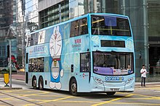
อื่นๆ
นอกจากนี้ โดราเอมอนยังมีอิทธิพล
ทางวัฒนธรรม ดังนี้ รถที่ตกแต่งด้วยโดราเอมอน
หนังสือการ์ตูนโดราเอมอนเป็นหนึ่งในการ์ตูนญี่ปุ่นที่ขายได้มากกว่า 75,000,000 เล่ม
ประเทศแรกที่ฉายโดราเอมอนต่อจากญี่ปุ่น คือฮ่องกง ใน พ.ศ. 2524
หนังสือการ์ตูนโดราเอมอนมีหลายภาษาด้วยกัน ไม่ต่ำกว่า 9 ภาษาทั่วโลก ตีพิมพ์ในประเทศ เช่น ประเทศเกาหลีใต้ ประเทศสเปน ประเทศจีน และประเทศเวียดนาม เป็นต้น
ประเทศเวียดนาม นิยมการ์ตูนโดราเอมอนเป็นอย่างมาก ถึงขนาดมีมูลนิธิเพื่อการศึกษาโดราเอมอน เริ่มตีพิมพ์ใน พ.ศ. 2536 แบบไม่ถูกลิขสิทธิ์ และใน พ.ศ. 2541 จึงมีการตีพิมพ์ฉบับลิขสิทธิ์ ก็ยังได้รับความนิยมเสมอมา
พ.ศ. 2525 หนึ่งในผู้ให้กำเนิดโดราเอมอน ฮิโรชิ ฟุจิโมโตะ ได้เดินทางมาประชาสัมพันธ์โดราเอมอนฉบับภาพยนตร์ให้กับทางไชโยภาพยนตร์ และออกรายการ "อาทิตย์ยิ้ม" ของดำรง พุฒตาล ทางช่อง 9
พ.ศ. 2531 โดราเอมอนได้รับเกียรตินำไปสร้างเป็นบอลลูนขนาดยักษ์ชื่อ "โดราบารูคุง" โดยปล่อยให้ลอยอยู่บนท้องฟ้ามาเป็นเวลานาน 12 ปี และจากนั้นในปี พ.ศ. 2543 ก็ได้มีการสร้างบอลลูนลูกใหม่ขึ้นมาในชื่อว่า "โดราเน็ตสึคิคิว นิโกคิ"
พ.ศ. 2535 ในการประกวดแข่งขันรถพลังงานแสงอาทิตย์ โครงการรณรงค์ประหยัดพลังงาน ได้มีการผลิตรถพลังแสงอาทิตย์ตามตัวละครโดราเอมอนขึ้นมา เรียกว่า "โซราเอมอน"
พ.ศ. 2540 ในวันที่ 2 พฤษภาคม สำนักข่าวซีเอ็นเอ็น รายงานข่าวการวางจำหน่ายแสตมป์โดราเอมอนที่ประเทศญี่ปุ่น มีสีเขียว ส้ม ชมพู และสีน้ำเงิน โดยมีการต่อแถวรอซื้อตั้งแต่เช้า
ในประเทศญี่ปุ่น มีรถไฟโดราเอมอนอยู่ด้วย โดยเป็นเส้นทางจากอาโอโมริไปฮาโกดาเตะ ตัวโบกี้มีการตกแต่งด้วยตัวละครจากโดราเอมอนทั้งภายนอกและภายใน และมีตู้รถไฟโดยสารพิเศษสำหรับแฟนคลับโดราเอมอน โดยมีภาพยนตร์การ์ตูน ของที่ระลึกจัดจำหน่าย รวมไปถึงพนักงานต้อนรับสวมหัวโดราเอมอนซึ่งคอยบริการอยู่บนรถไฟ

Slide 14
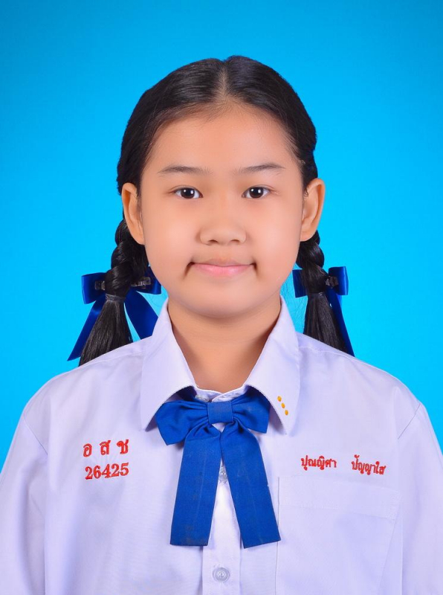
ผู้จัดทำ
ด.ญ.ปุณญิศา ปัญญาใส ป.6/3
เลขที่ 32 โรงเรียนอัสสัมชัญลำปาง

